Slide 1
CIE Requirement (Cloud BSS)
Agnes 2018/07/11

Slide 2
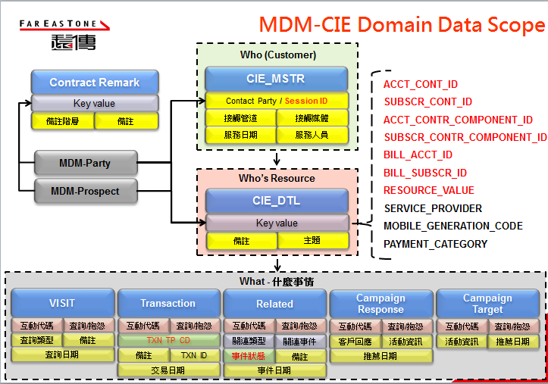

Slide 3
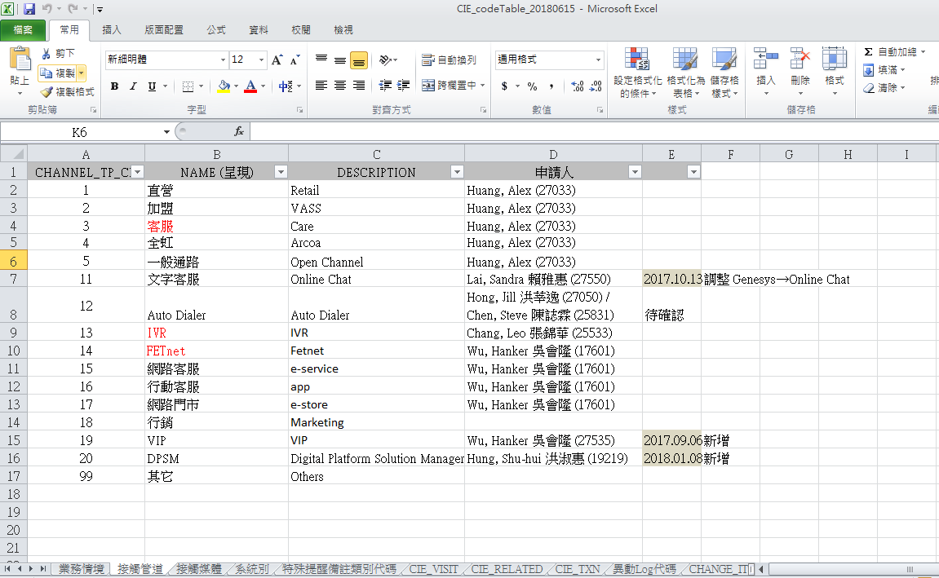
Code Table-接觸管道
新增一筆 “CloudBSS”

Slide 4
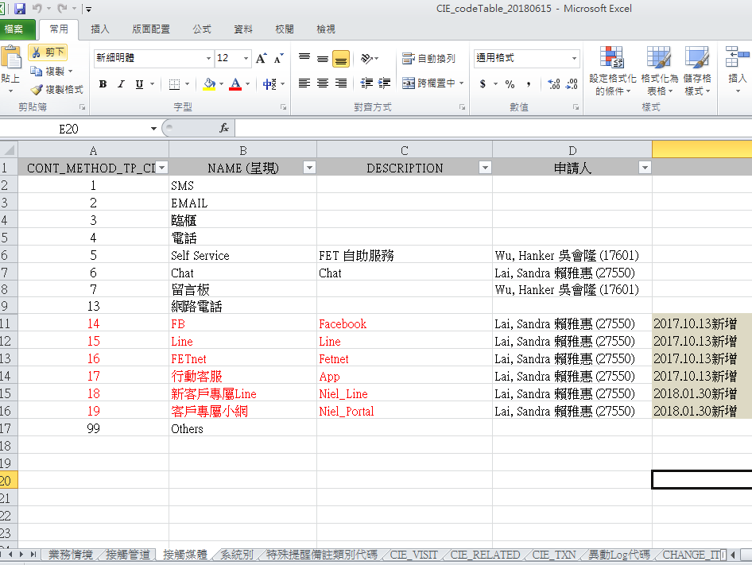
Code Table-接觸媒體
使用Others

Slide 5
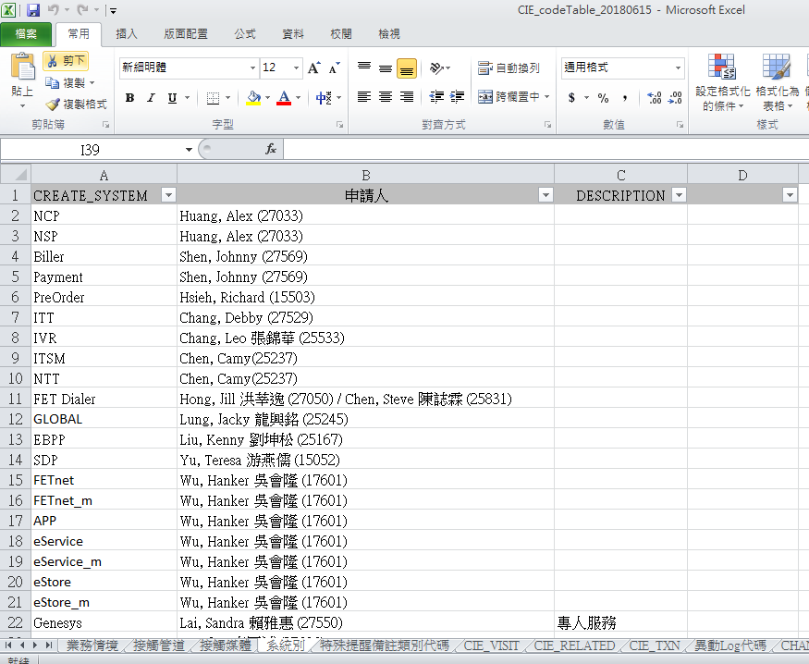
Code Table-系統別
定義一個新的系統別(中間無空格) : CloudBSS

Slide 6
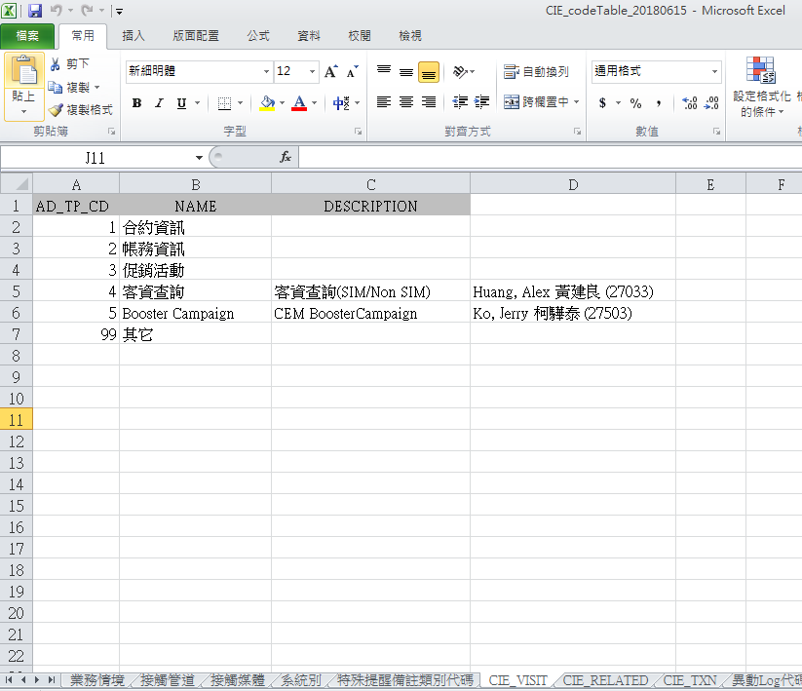
Code Table-CIE_VISIT
紀錄客資被查詢, 使用CIE_VISIT 這類.
AP_TP_CD 使用 “客資查詢”

Slide 7
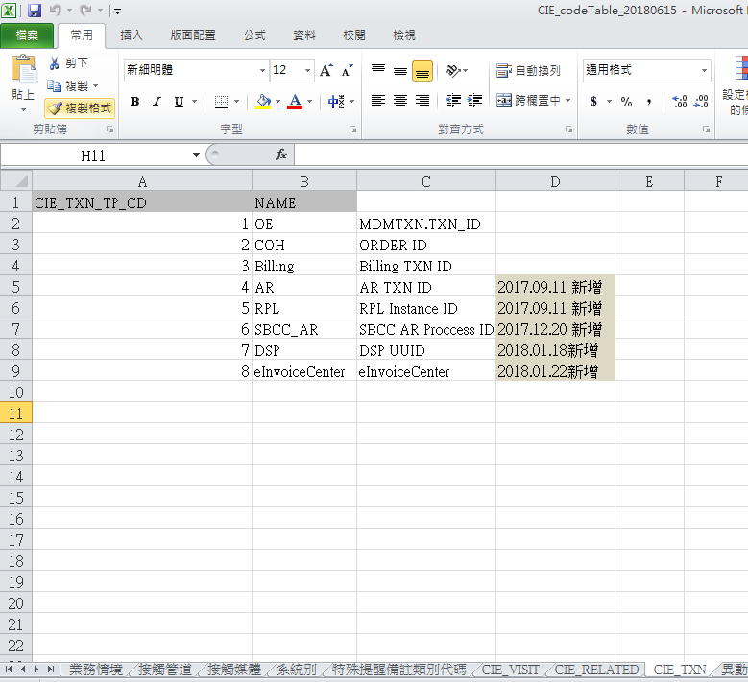
Code Table-CIE_TXN
紀錄訂單處理過程, eg. 新申請件完成. 要使用 CIE_TXN 這類.
紀錄客資異動 使用 CIE_TXN這類.
CIE_TXN_TP_CD 要新增一筆.
Name : 放入系統別
C 欄 : 紀錄訂單處理過程 → 傳入 Order No
若為異動客資 → 傳入 session id ?

Slide 8
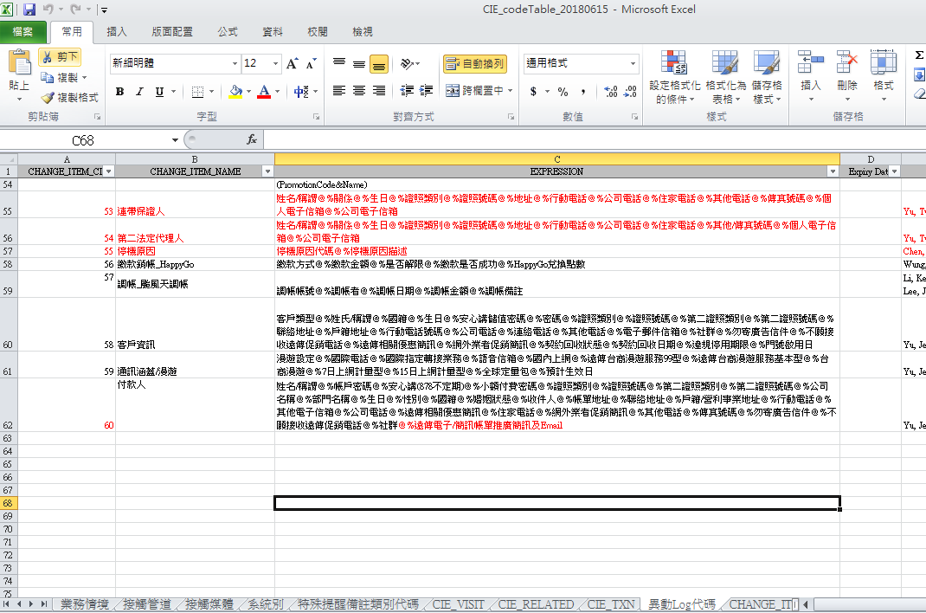
Code Table-異動Log代碼
用來 紀錄此次異動什麼欄位. (as is) 和 (to be) 的值.
有一些系統直接寫在CIE 備註內容

Slide 9
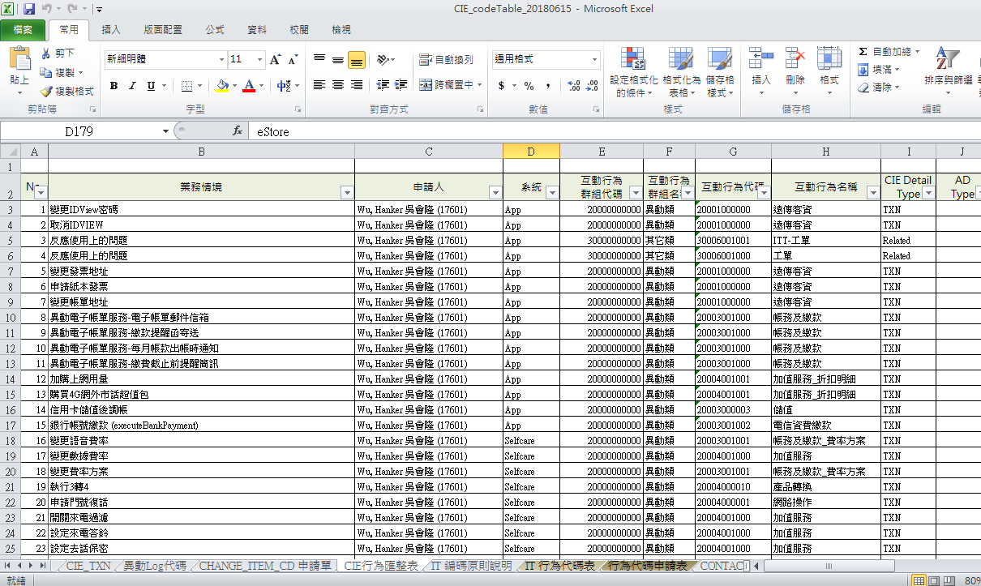
Code Table-行為名稱
提供行為名稱列表
CIE (Ricardo) 將提供對應的編碼
CIE_TXN 和 CIE_VISIT 都需提供行為名稱.
分行為的顆粒度, 建議到功能 eg. 新申請訂單, 停用-主品項訂單, 異動Customer, 異動 Account

Slide 10
客資查詢
建立訂單過程中的查詢 (Customer, Account, Subscriber) 也要記錄 CIE_VISIT

Slide 11
手動加入CIE
屬於 CIE_VISIT 類
如何區分可視 不可視
行為代碼 : 100700001 : CloudBSS 人工寫備註
行為代碼 : 100700002 : CloudBSS人工寫備註(僅內部人員)

Slide 12
To Do
請 CRM/OE/OM 條列出有哪些行為名稱給 Ricardo 編碼.
並註明是 CIE_TXN 類 或是 CIE_VISIT 類

